Slide 1
Administratie van een externe toets m.b.v. een workcenter
SESSION 5338
17th november 2015

Slide 2
presenters
Miriam Kruisinga
Willy Hogerhuis
Functioneel Beheer
Universiteit van Amsterdam
M.Kruisinga@uva.nl
Functioneel Beheer
Universiteit van Amsterdam
W.Hogerhuis@uva.nl

Slide 3
Universiteit van amsterdam
1632 Atheneum Illustre
7 faculteiten
62 bachelor opleidingen
89 master opleidingen
5000+ medewerkers
SIS
700 users
35000+ studenten

Slide 4
Centraal functioneel beheer sis
UvA + HvA
Centrale Studentenadministratie
25 medewerkers (13 UvA)
Centrale inrichting SIS
Bouwen, query’s, rapporten en workcenters
Tweede lijns ondersteuning faculteiten
Beheer interfaces, communicatie
Inrichting SL
Opleiding en training, documentatie

Slide 5
Universiteit van Amsterdam & ORACLE
SaNS Template Campus Solutions 9.0
People Tools 8.53.12
Bundels t/m 33

Slide 6
Onderwerpen presentatie IELTS
Functionele toelichting IELTS toets
Toelichting proces
Demo aanmelding toets
Demo workcenter
Samenvatting / vragen

Slide 7
1. Functionele toelichting IELTS
Context
Spelregels

Slide 8
Context Uitfasering sap/crm (beurzen, gespreksregistratie en ielts)
SPELREGELS IELTS
Gratis deelname IELTS test (eenmalig)
Toelatingscriteria:
voltijds 3e jaars B
voltijds op uitwisseling
voltijds in laatste fase M
voltijds met een 2e M
Na aanmelding een incassomachtiging afgeven (incasseren bij NO-SHOW)
Niet meer afmelden
Maximum aantal deelnemers per toetsdag

Slide 9
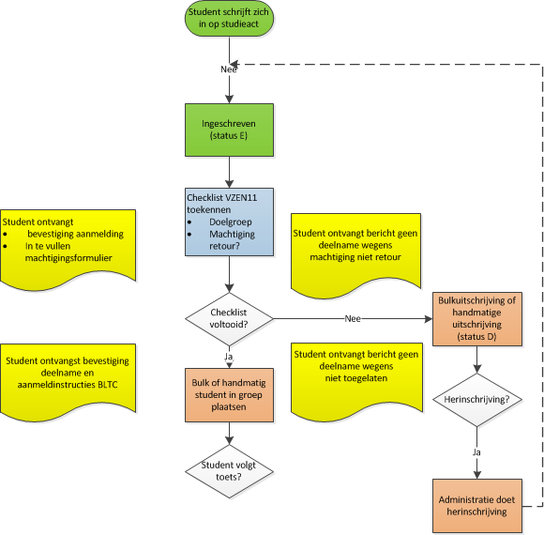
2. Toelichting Proces

Slide 10
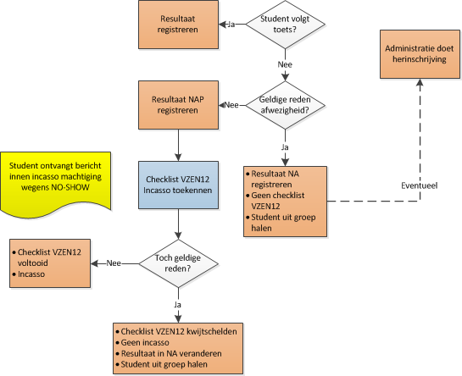
Afleggen toets en verwerken resultaat

Slide 11
3. Aanmelden
Aanmelden via UvA website voor de IELTS toets

Slide 12
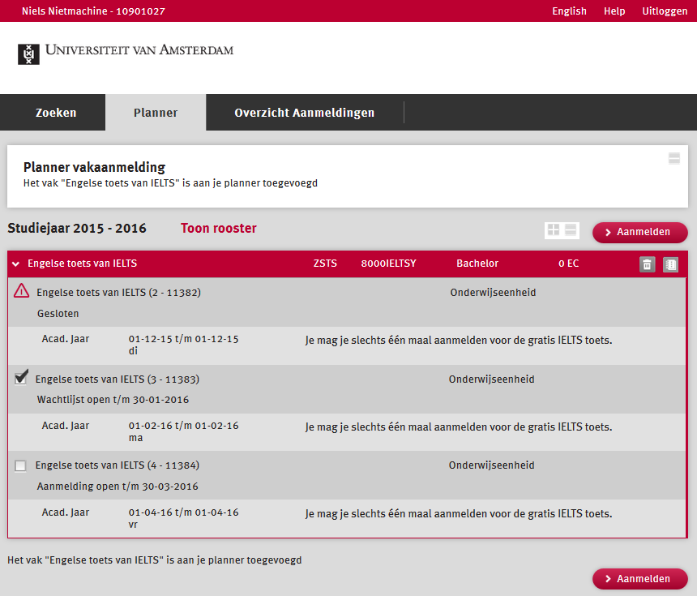

Slide 13
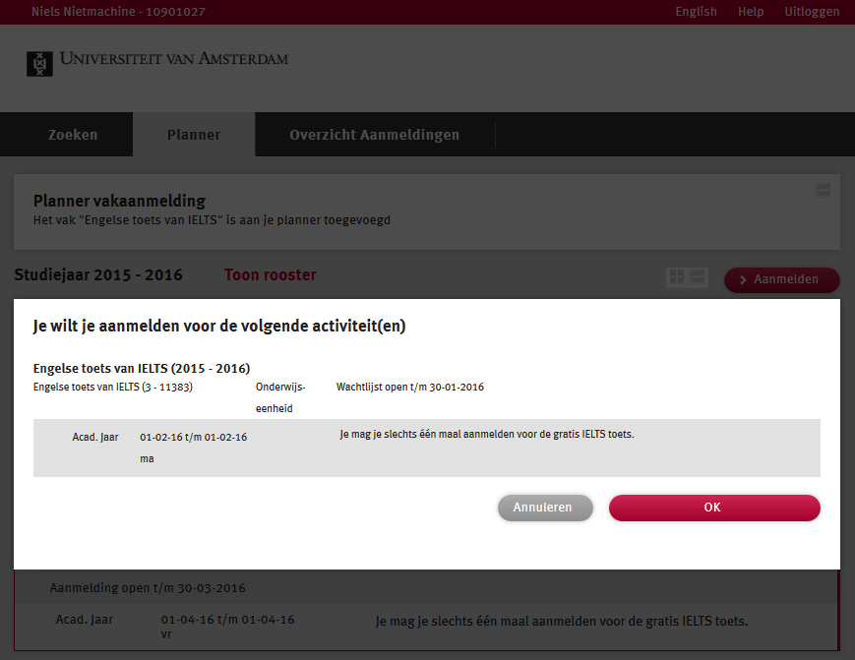

Slide 14
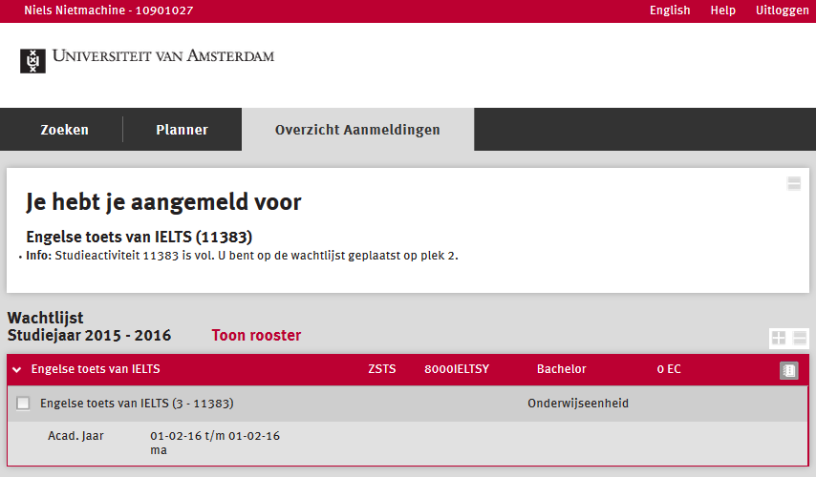

Slide 15
4. Demo workcenter

Slide 16
WorkcenTer (WC) Algemeen
Ontwikkeld voor een specifiek proces en eindgebruikers
Gebruikers kunnen alle handelingen uitvoeren vanuit het WC:
Toegang tot componenten Campus Solutions vanuit het WC
Overzicht workflow
Werken vanuit werklijsten (query’s)
Sneller door overslaan zoekschermen en minder navigatie
Minder kans op fouten
Minder kennis Campus Solutions vereist

Slide 17
Opbouw Workcenter IELTS
Vanuit proces query’s die werkvoorraad genereren:
Aanmeldingen op een studieactiviteit met checklist beheer
Overzicht en onderhoud wachtlijst inschrijvingen
Cijferregistratie
Overzicht en onderhoud incasso na niet verschijnen op toets
Navigatieverzameling:
Campus Solutions componenten
Query overzicht

Slide 18
Processtappen naar inrichting

Slide 19
Tabblad aanmeldingen

Slide 20
Checklist beheer

Slide 21
Query Persoonsgegevens

Slide 22
Inschrijvingsaanvraag

Slide 23
tabblad Wachtlijst

Slide 24
tabblad Cijferregistratie

Slide 25
Tabblad INCASSO

Slide 26
Tabblad Navigatie

Slide 27
Functionaliteiten tabbladen * = Aanpassingen XSL
Kolom Acties*:
Onderhouden checklist met items Machtiging Retour, Doelgroep en Incasso
Status checklist item Doelgroep
Kleur na overschrijding termijn om machtiging retour te zenden
Incasso kwijtschelden of innen
Overzicht inschrijfgegevens student t.b.v. beoordelen of student tot de doelgroep behoort (query)
Uitschrijven student uit studieactiviteit (component Inschrijvingsaanvraag) of cijferregistratie
Mouse over kolom acties*

Slide 28
Functionaliteiten tabbladen * = Aanpassingen XSL
Zoeken op (deel) van een veld of combinatie van velden
Sorteren op kolommen* naast standaard sortering van query
Aanpassen aantal regels* resultaat met bladeren*
Update na bewerken checklist of inschrijving (Communicatie tussen vensters)
Drempels met regels in kleur

Slide 29
InrichtinG Campus solutions
3C met administratieve groep SENR
Student mag zichzelf niet nogmaals aanmelden:
Studiedeel met inschrijvingsvereiste Student mag niet voorkomen in studentengroep.
Studentengroep wordt met definitieve aanmeldingen gevuld (nachtbatch)
Studenten kunnen zichzelf niet uitschrijven:
Variabele rooster regels met laatste stopdatum vóór eerste datum inschrijving

Slide 30
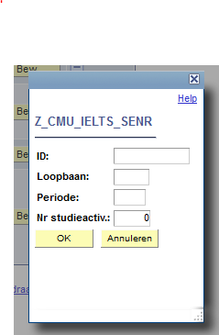
Communicatie (SENR)

Slide 31
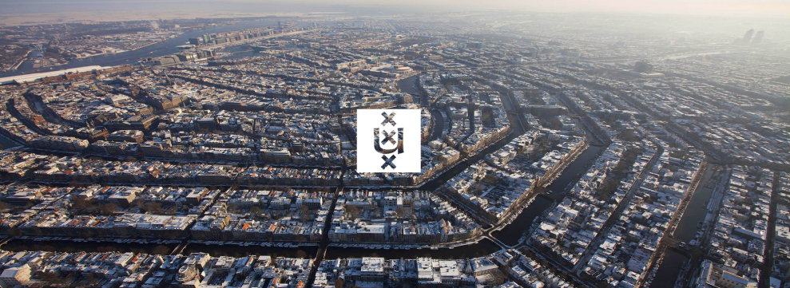
Samenvatting
Kennis van proces is belangrijk
Zoveel mogelijk standaard CS functionaliteit voor inrichting (studentgroep, variabel rooster, inschrijvingsvereiste, checklistbeheer)
Nadruk op gebruiksvriendelijkheid (aanpassingen XSL), gebruik administratieve functie
Inzetten nachtbatch voor 3C

Slide 32
Vragen?

Slide 33
presenters
Miriam Kruisinga
Willy Hogerhuis
Functioneel Beheer
Universiteit van Amsterdam
M.Kruisinga@uva.nl
Functioneel Beheer
Universiteit van Amsterdam
W.Hogerhuis@uva.nl

Slide 34
bedankt!

